Slide 1

أسس النظام الاقتصادي
د/ جهاد عمران البشير

Slide 2
أسس النظام الاقتصادي
:
أن يكون لك حق التصرف في الشيء (الشيء أصبح ملكك)
تعريف التملك:
هو الاستئثار بالشيء والرغبة في الاستحواذ.
تعريف الملكية في النظام الاقتصاد الإسلامي:
هي الاستحواذ على الشيء.
الدليل من الكتاب: (زُيِّنَ لِلنَّاسِ حُبُّ الشَّهَوَاتِ مِنَ النِّسَاء وَالْبَنِينَ وَالْقَنَاطِيرِ الْمُقَنطَرَةِ مِنَ الذَّهَبِ وَالْفِضَّةِ وَالْخَيْلِ الْمُسَوَّمَةِ وَالأَنْعَامِ وَالْحَرْثِ ذَلِكَ مَتَاعُ الْحَيَاةِ الدُّنْيَا وَاللّهُ عِندَهُ حُسْنُ الْمَآبِ).
من السنة (لو كان لابن آدم واديان من مال لابتغى وادياً ثالثاً ولا يملأ جوف ابن آدم إلا التراب).
الملكية في الاقتصاد الإسلامي

Slide 3
أنواع الملكية
الملكية العامة
ملكية الدولة
الملكية الخاصة.
تعريف الملكية العامة:
ما أوجده الله تعالى بما يملكه عموم الأمة دون اختصار أحد بعينه به.
مثال (الأنهار - المراعي - الآبار - البحار – الطرق – الكورنيش).
إقرار الملكية العامة:
أقرت الملكية العامة ملكاً لعامة الناس دون النظر للأفراد.
الدليل: قول ابن عباس رضي الله عنه أن النبي صلى الله عليه وسلم قال: (المسلمون شركاء في ثلاث: الماء، الكلأ، النار).

Slide 4
-
عن الصعب بن جثامة رضي الله عنه أن الرسول صلى الله عليه
وسلم قال: (لا حمى إلا لله ورسوله).
ثبوت المصلحة العامة.
تعلق الملكية العامة بمصالح عموم الناس.
الملكية العامة مقررة بحكم الله تعالى ورسوله صلى الله عليه وسلم لعموم الأمة.
الملكية العامة دائمة ومستقرة بدوام واستقرار مصلحة عموم المسلمين.
الحق في الملكية العامة حق مستقر للجماعة.
زوال المصلحة من الملكية العامة تصبح ملكية دولة.
خصائص الملكية العامة:

Slide 5
:
التعريف:
هي الملكية التي تكون للدولة ومواردها لبيت مال المسلمين أو وزارة المالية.
تعريف بيت المال أو وزارة المالية:
هو الجهة التي تختص بكل ما لا يعرف مالكه أو يعين له مالك.
موارد ملكية الدولة:
المعادن: (كالبترول والذهب والفضة).
الزكاة: (الأنعام–عروض التجارة – النقدية – الزروع – الفيء).
الخراج: (مقدار معين من المال يوضع على الأرض الزراعية).
ملكية الدولة

Slide 6
الفيء: (هو كل مال وصل إلى المسلمين من الكفار بغير قتال).
الجزية: (هي ما يضرب على الأشخاص الذين لم يدخلوا الإسلام نظير على دينهم وحمايتهم).
الغنائم: (خمس الغنائم يؤخذ لبيت مال المسلمين).
العشور: (ما يؤخذ من تجار أهل الذمة والحربيين لقاء السماح لهم بدخول بلاد المسلمين للتجارة، مثال الجمارك).
اللقطات وتركات المسلمين وديات القتلى.
الأوقاف: (الخيرية)
الضرائب.

Slide 7
-
تعريف الملكية الخاصة:
ما كانت لفرد أو لمجموعة من الأفراد على سبيل الاشتراك وله حق التصرف بمنافعها في محلها. مثال: المسكن – المركبة.
أمر معروف من الدين بالضرورة.
الإقرار لمعنى ما شرعه الإسلام من أنظمة (الزكاة – التمليكات– الإرث).
إقرار الملكية الخاصة:
الدليل من الشريعة الإسلامية:
من القرآن الكريم: {وَإِن تُبْتُمْ فَلَكُمْ رُؤُوسُ أَمْوَالِكُمْ لاَ تَظْلِمُونَ وَلاَ تُظْلَمُونَ}.
من السنة: عن أبي بكرة رضي الله عنه أن النبي صلى الله عليه وسلم قال في حجة الوداع: (فإن دماءكم وأموالكم، وأعراضكم عليكم حرام كحرمة يومكم هذا في بلدكم هذا في شهركم هذا).
الملكية الخاصة:

Slide 8
-
خصائص الملكية الخاصة:
لا حد لما يتملكه الإنسان.
الملكية الخاصة حق كامل في المنافع.
الملكية الخاصة تمكن صاحبها من التصرف فيما يشاء.
الملكية الخاصة تعتبر حقاً دائما لصاحبها.
الملكية الخاصة تخول لصاحبها حق التبرع.
تؤدي إلى النمو الاقتصادي دون خوف أو ضرر.
لها مصالح معتبرة أخرى (حق الشفعة – والمصلحة العامة).

Slide 9
-
أهمية الملكية
أولاً: توجد في أدواتها الناقلة : وسيلة تداول الأموال بها (البيع – الإجارة – السلم – الوصية – الإرث – الهبة).
ثانياً: أدوات المنع وحفظها (تحريم السرقة – الربا – النصب).
ثالثاً: شرع ما يحفظ ويوثق حق صاحبها (الكتابة – الشهادة – الرهن – الضمان – الكفالة).
أهمية الإقرار في هذه الأمور:
تحقيق حاجة الإنسان.
عمارة الأرض واستغلال مواردها.
اعداد القوة
البذل والإنفاق في أوجه البر.

Slide 10
-
الأسباب المشروعة للملكية الخاصة:
حصرت الأسباب المحرمة للتملك وقسمت الأسباب المشروعة للتملك منها:
القسم الأول: هو التملك مقابل عوض (البيع – الإجارة – السلم).
القسم الثاني: التملك بغير عوض (الوصية – الهبة – الميراث).
القسم الثالث: التملك بالاستيلاء (إحراز المباح – إحياء الموات – الصيد – الاحتطاب).

Slide 11
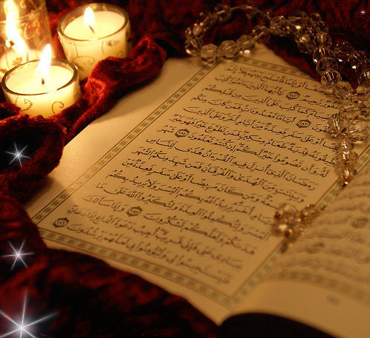
-
وصلي اللهم على نبينا محمد واله وصحبه وسلم

